Slide 1
Predecoder

Slide 2
IFU

Slide 3
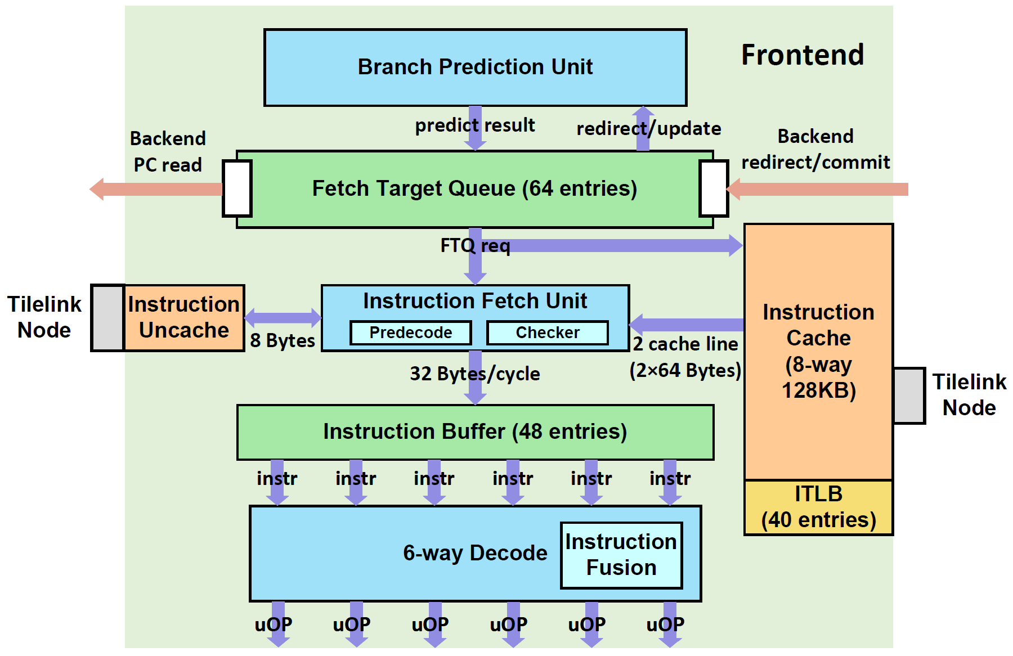

Slide 4
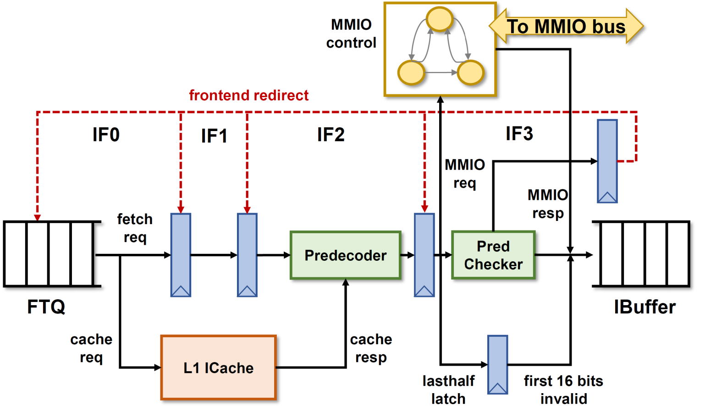
从 FTQ 发送过来的取指令请求包含了一个 32 bytes (16 * 2) 指令码 （称为一个指令块 ） 的起始地址和下一个跳转目标的地址。
在 IFU0 阶段同时发送请求给 IFU 流水线和 ICache 模块。
IF1 阶段会做一些简单计算（例如这个指令块里每个 2 bytes， 即每一条可能的指令的 PC ）。

Slide 5
IF2 阶段等到指令缓存返回最多两个 cache line 的数据（因为可能存在这个 指令块 跨行 的情况）之后，第一步先做指令切分，将在取指令地址之外的指令码抛弃得到有效范围的指令码。送入预译码器进行预译码，同时将 16 bits 的压缩指令扩展为 32 bits 的指令。

Slide 6
IF3 阶段首先会将预译码结果送到 分支预测检查器 里，发现错误就会在下一拍刷新 IFU 流水线并把信息发送给 FTQ 刷新预测器并重新取指令。未发现错误的缓存在指令缓冲队列（IBuffer）里等待译码。
IF3 阶段还会根据地址翻译的结果向指令 MMIO 模块发起取指令请求，同时转变为 MMIO 取指令模式，指令一条一条顺序执行。
IFU 控制逻辑还需要 处理半条 RVI 指令 的情况。

Slide 7
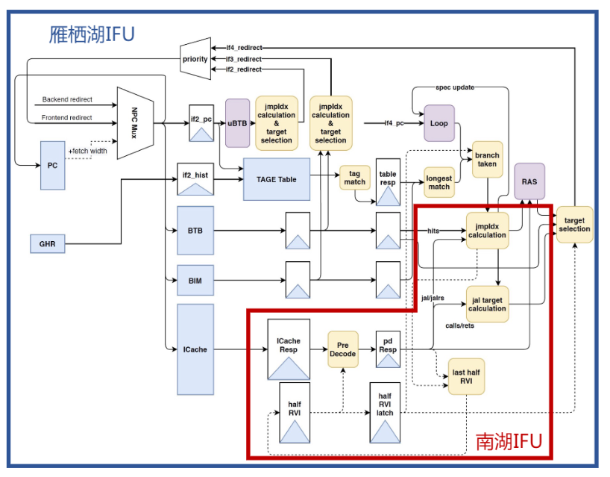

Slide 8
RISC-V Spec

Slide 9
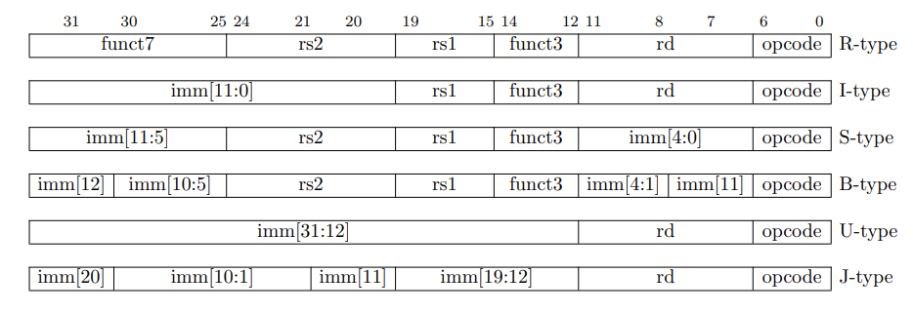
Instruction Types
R-type: 寄存器-寄存器操作
I-type: 短立即数及Load
S-type: Store
B-type: 条件分支
U-type: 长立即数
J-type: 无条件跳转指令

Slide 10
Decode
def(instr: UInt) = { // Branch 的信息
val brType::Nil = ListLookup(instr, List(BrType.notCFI), PreDecodeInst.brTable)
val rd = Mux(isRVC(instr), instr(12), instr(11,7))
val rs = Mux(isRVC(instr), Mux(brType === BrType.jal, 0.U, instr(11, 7)), instr(19, 15))
val isCall = (brType === BrType.jal && !isRVC(instr) || brType === BrType.jalr) && isLink(rd) // Only for RV64
val isRet = brType === BrType.jalr && isLink(rs) && !isCall
List(brType, isCall, isRet)
}
def isLink(reg:UInt) = reg === 1.U || reg === 5.U // only when rd = x1 / x5 return address

Slide 11
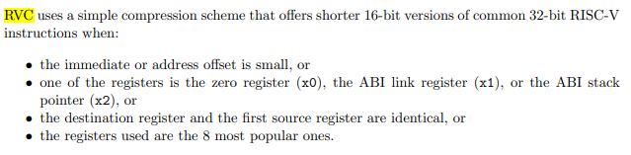
RVC指令处理
def isRVC(inst: UInt) = (inst(1,0) =/= 3.U)
class RVCExpander(implicit p: Parameters) extends XSModule {
val io = IO(new Bundle {
val in = Input(UInt(32.W))
val out = Output(new ExpandedInstruction)
})
if (HasCExtension) {
io.out := new RVCDecoder(io.in, XLEN).decode
} else {
io.out := new RVCDecoder(io.in, XLEN).passthrough
}
}

Slide 12
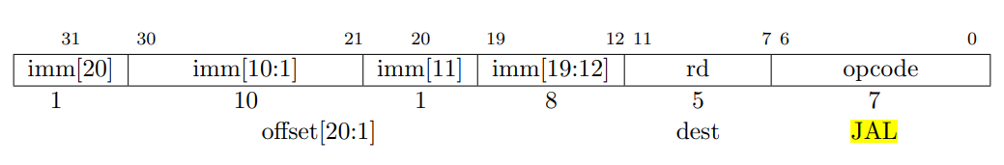
JAL/BR Offset
def jal_offset(inst: UInt, rvc: Bool): UInt = {
val rvc_offset = Cat(inst(12), inst(8), inst(10, 9), inst(6), inst(7), inst(2), inst(11), inst(5, 3), 0.U(1.W))
val rvi_offset = Cat(inst(31), inst(19, 12), inst(20), inst(30, 21), 0.U(1.W))
val max_width = rvi_offset.getWidth
SignExt(Mux(rvc, SignExt(rvc_offset, max_width), SignExt(rvi_offset, max_width)), XLEN)
}

Slide 13
Branch type
object BrType {
def notCFI = "b00".U
def branch = "b01".U
def jal = "b10".U // jump and link instructino
def jalr = "b11".U
def apply() = UInt(2.W)
}

Slide 14
PreDecoder

Slide 15
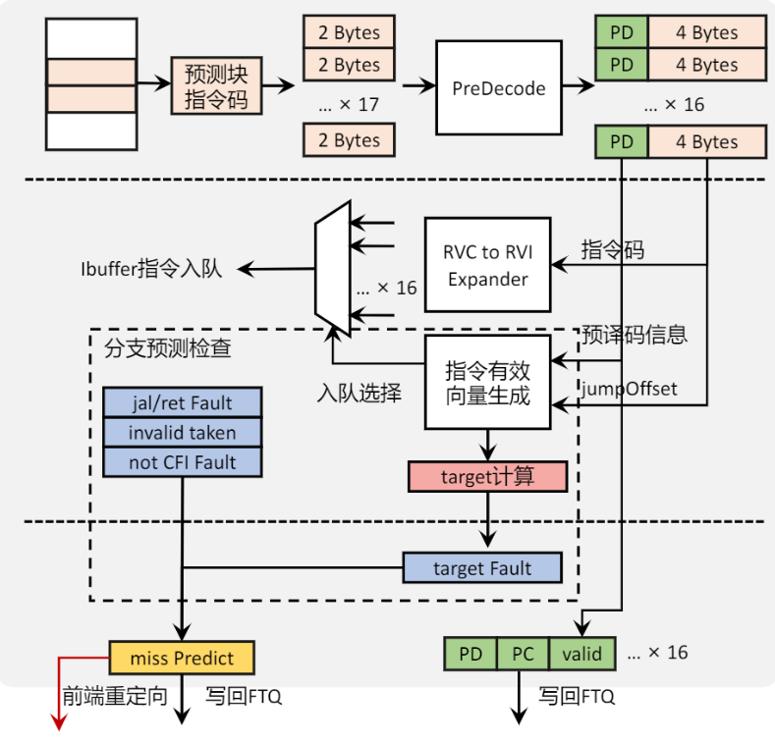
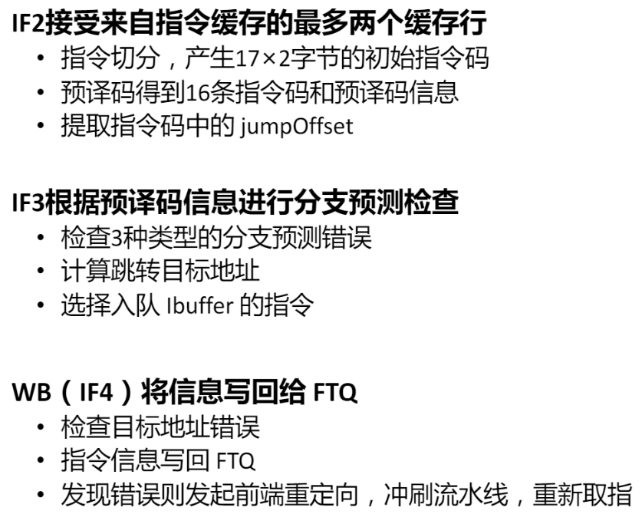

Slide 16
IO
class PreDecodeInfo extends Bundle { // 8 bit
val valid = Bool()
val isRVC = Bool()
val brType = UInt(2.W)
val isCall = Bool()
…
def notCFI = brType === BrType.notCFI
}
val io = IO(new Bundle() {
val in = Input(new IfuToPreDecode)
val out = Output(new PreDecodeResp)
})
class PreDecodeResp(implicit p: Parameters) extends XSBundle with HasPdConst {
val pd = Vec(PredictWidth, new PreDecodeInfo) // decode info
// 因为存在压缩指令，而每次读取的是两个cacheline，可能会导致截断
val hasHalfValid = Vec(PredictWidth, Bool())
val expInstr = Vec(PredictWidth, UInt(32.W)) // 经过扩展的指令
val jumpOffset = Vec(PredictWidth, UInt(XLEN.W)) // 跳转偏移
// val hasLastHalf = Bool()
val triggered = Vec(PredictWidth, new TriggerCf)
}

Slide 17
预译码逻辑
val brType::isCall::isRet::Nil = brInfo(inst)
// 获取offset
val jalOffset = jal_offset(inst, currentIsRVC)
val brOffset = br_offset(inst, currentIsRVC)
// 指令截断处理 //val lastIsValidEnd = if (i == 0) { !lastHalfMatch } else { validEnd(i-1) || !HasCExtension.B }
val lastIsValidEnd = if (i == 0) { true.B } else { validEnd(i-1) || !HasCExtension.B }
validStart(i) := (lastIsValidEnd || !HasCExtension.B)
validEnd(i) := validStart(i) && currentIsRVC || !validStart(i) || !HasCExtension.B
//prepared for last half match
//TODO if HasCExtension
val h_lastIsValidEnd = if (i == 0) { false.B } else { h_validEnd(i-1) || !HasCExtension.B }
h_validStart(i) := (h_lastIsValidEnd || !HasCExtension.B)
h_validEnd(i) := h_validStart(i) && currentIsRVC || !h_validStart(i) || !HasCExtension.B
io.out.hasHalfValid(i) := h_validStart(i) io.out.triggered(i) := DontCare//VecInit(Seq.fill(10)(false.B))
// 填充PD io.out.pd(i).valid := validStart(i)
…
io.out.expInstr(i) := expander.io.out.bits
io.out.jumpOffset(i) := Mux(io.out.pd(i).isBr, brOffset, jalOffset)

Slide 18
Predict checker
object FaultType {
def noFault = "b000".U
def jalFault = "b001".U //not CFI taken or invalid instruction taken
def retFault = "b010".U //not CFI taken or invalid instruction taken
def targetFault = "b011".U
def notCFIFault = "b100".U //not CFI taken or invalid instruction taken
def invalidTaken = "b101".U
def apply() = UInt(3.W)
}

Slide 19
分支预测检查
jump 指令预测不跳转的错误：针对 jal 和 ret 这两种种必定跳转的指令检查，如果这个块的 有效指令范围 内有这两种指令，且预测为不跳转，则视为预测错误。
jalFaultVec := VecInit(pds.zipWithIndex.map{case(pd, i) => pd.isJal && instrRange(i) && instrValid(i) && (takenIdx > i.U && predTaken || !predTaken) })
retFaultVec := VecInit(pds.zipWithIndex.map{case(pd, i) => pd.isRet && instrRange(i) && instrValid(i) && (takenIdx > i.U && predTaken || !predTaken) })
val remaskFault = VecInit((0 until PredictWidth).map(i => jalFaultVec(i) || retFaultVec(i)))
val remaskIdx = ParallelPriorityEncoder(remaskFault.asUInt)
val needRemask = ParallelOR(remaskFault)
val fixedRange = instrRange.asUInt & (Fill(PredictWidth, !needRemask) | Fill(PredictWidth, 1.U(1.W)) >> ~remaskIdx)

Slide 20
分支预测检查
非跳转指令的预测错误：如果预测为跳转的指令不在有效指令范围内，或者在有效指令范围内但是不是一条跳转指令，则视为预测错误。
notCFITaken := VecInit(pds.zipWithIndex.map{case(pd, i) => fixedRange(i) && instrValid(i) && i.U === takenIdx && pd.notCFI && predTaken })
invalidTaken := VecInit(pds.zipWithIndex.map{case(pd, i) => fixedRange(i) && !instrValid(i) && i.U === takenIdx && predTaken })

Slide 21
分支预测检查
目标地址错误：对于可以通过指令码知道目标地址的跳转指令（除了 jalr 之外的跳转指令），如果在有效指令范围内且预测跳转并且跳转目标地址和正确地址不匹配，则视为预测错误。
val jumpTargets = VecInit(pds.zipWithIndex.map{case(pd,i) => pc(i) + jumpOffset(i)})
targetFault := VecInit(pds.zipWithIndex.map{case(pd,i) => fixedRange(i) && instrValid(i) && (pd.isJal || pd.isBr) && takenIdx === i.U && predTaken && (predTarget =/= jumpTargets(i))})

Slide 22
前端Trigger：暂时未看

